Slide 1



Taller: Escribir Informes de Práctica en el ámbito de la Licenciatura en Ciencias, mención Geofísica
Enrique Sologuren –
Carmen Gloria Nuñez
Programa De Alfabetización Académica Y Profesional
Área De Idiomas

Slide 2

Meta de aprendizaje
¿Qué? | Distinguir las principales características de la escritura académica y profesional. Reconocer la organización funcional un informe de practica profesional. Planificar la escritura del informe y elaborar algunos apartados.
¿Cómo? | A través de estrategias de producción escrita
¿ Para qué? | Adquirir estrategias de escritura profesional para planificar, redactar, revisar y editar los informes técnicos y otros tipos de comunicación. Reflexionar sobre los diferentes componentes involucrados en la comunicación académica y profesional.

Slide 3

Recorrido sesión 1
Concepto de escritura y el proceso (y subprocesos) que involucra.
Características de la escritura académica y profesional.
Organización funcional de un informe de práctica.
Revisión tarea: planificación de un informe de práctica. Dudas- consultas
Sistema de tutorías: agendamiento.

Slide 4

1. Concepto de escritura y el proceso (y subprocesos) que involucra

Slide 5


Actividad 1:
1. Redacta a tu compañero de al lado un texto en el cual debes explicar la experiencia académica y personal durante el primer semestre universitario.
2. Enumera los procedimientos usados para redactar el texto.
3. Después autoevalúate con la siguiente pauta. Marca con una X.

Slide 6
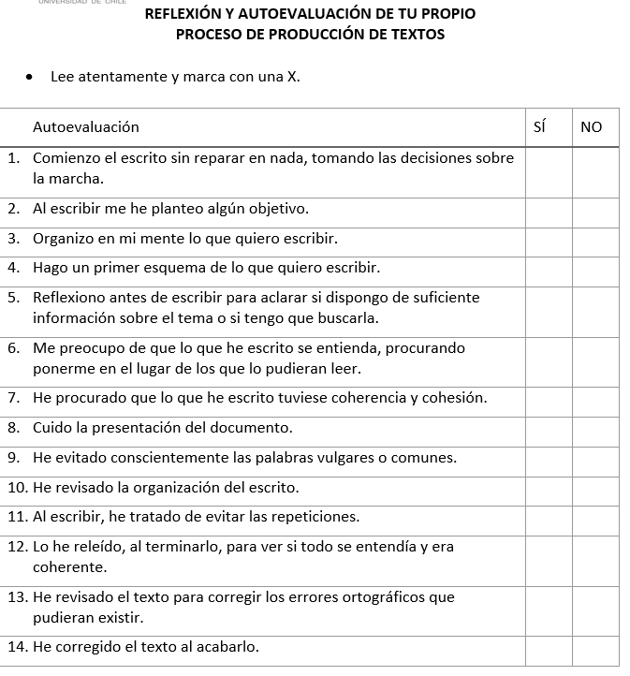
Actividad 1:

Slide 7
Actividad 1: Revisión
¿Revisas habitualmente los textos que escribes?
¿Qué aspectos revisas del texto? Menciona tres
¿Para ti, cuáles son los aspectos más importantes de un texto que se deben revisar ?
¿Revisas mientras escribes o una vez que has terminado?
¿Qué elementos o aspectos revisas mientras escribes?
¿Qué aspectos revisas al final?
¿Qué relación podrías establecer entre la calidad de un texto y su revisión?

Slide 8
La escritura y el proceso (y subprocesos) que involucra: estrategias de producción de textos
textualizar
revisar
planificar

Slide 9

2. Características de la escritura académica y profesional

Slide 10

Características del lenguaje técnico
Precisión
Riguroso
Completo
Conciso
Universalidad e internacionalización (sustrato común y principios semejantes de formación de palabras).
Uso de un léxico especializado: terminología fundamental.
Impersonalización (3ª persona singular, 1ª plural, ‘se’ impersonal).
Nominalización
Claridad
Figuras
Redacción
Notes:
PRECISIÓN
Expresa ideas y conceptos con exactitud rigurosa.
Evita las expresiones vagas o ambiguas (eso, aquello, cosa, cuestión, es como…).
Usa el vocabulario técnico, cuando es necesario, de manera rigurosa.
Riguroso y Objetivo
Se distancia de la subjetividad del autor.
Utiliza un lenguaje formal.
Evita la primera persona gramatical (yo, mi, nosotros, nuestro).
Prefiere construcciones pasivas e impersonales (se realiza la experiencia; el proyecto fue llevado a cabo; se instala el equipo; se mide).
Conciso
Expresa las ideas con exactitud, pero utiliza la menor cantidad posible de recursos lingüísticos para ello.
Es breve y directo. Evita los rodeos y las divagaciones.
Completo
Presenta toda la información necesaria para que el receptor pueda comprender cabalmente el mensaje.
CLARIDAD
Su foco es el receptor y por eso busca facilitar su proceso de comprensión.
Procura no oscurecer el mensaje que quiere transmitir.
Figuras y otros elementos gráficos y visuales
El mensaje verbal se apoya en elementos gráficos y visuales que ayudan a la comprensión del mensaje por parte del receptor.
Facilita la vinculación entre el texto verbal y los elementos visuales (como se muestra en la Figura 2, como se desprende del Gráfico 4).
Redacción sencilla y clara
Ordena y jerarquiza las ideas, en párrafos claros, no muy extensos, que desarrollan una idea principal cada uno.
Ayuda al lector a comprender las relaciones entre las distintas ideas, mediante el uso de conectores.
Evita construir oraciones excesivamente largas y complejas.
Ayuda al lector a seguir el hilo del texto, usando con efectividad los títulos y subtítulos y el diseño del documento.

Slide 11

3. Organización de un informe

Slide 12
La estructura lógica de los informes
Texto = un todo coherente
Hilo conductor y estructura global
Secciones
Progresión del contenido o la información
(títulos y subtítulos)
Párrafos
Organización de las ideas principales
Ideas
Conexiones lógicas mediante
mecanismos de cohesión
(conectores, pronombres,
repetición estratégica de palabras clave)
Notes:
De lo más general o global a lo más particular o local:
Coherencia: unidad de sentido (asunto del texto, progresión temática, sin saltos entre ideas, etc.)
Cohesión: manifestación de esa unidad de sentido mediante diversos mecanismos sintácticos, léxicos, etc.

Slide 13
La organización funcional de un informe de práctica profesional
Partes sugeridas
I | Título
II | Resumen ejecutivo
III | Introducción
1 | Contextualización: contexto e importancia de la práctica profesional.
2 | Descripción del área de trabajo Caracterización de la situación actual de la empresa u organización
3 | Objetivos y características del trabajo realizado
IV | Desarrollo
4 | Análisis productivo, de la organización laboral, de la fuerza laboral, problemáticas detectadas, ámbitos de trabajo realizado, etc.
5 | Recomendaciones o propuestas de mejora
V | Conclusiones
6 | Logro de los objetivos en el nivel de práctica concernida
7 | Énfasis en la importancia de llevar a cabo las mejoras y en la solución al problema
VI | Bibliografía
VII | Anexos
¿Qué información, conocimientos y aprendizajes debo dar cuenta en un informe de práctica profesional?
Notes:
De lo más general o global a lo más particular o local:
Coherencia: unidad de sentido (asunto del texto, progresión temática, sin saltos entre ideas, etc.)
Cohesión: manifestación de esa unidad de sentido mediante diversos mecanismos sintácticos, léxicos, etc.

Slide 14
Errores frecuentes
Errores menos graves – aspectos locales:
Ortografía
Presentación o aspectos formales
  Imagen del autor // Desvío de la atención del lector
  Recursos de apoyo y de consulta: www.rae.es, www.fundeu.es
Errores graves – aspectos globales:
Organización y coherencia de las ideas
Estructura del texto e hilo conductor
Construcción de párrafos
Selección del vocabulario y adecuación a la situación
  Incomprensión del mensaje
  Planificación del texto

Slide 15

4. Taller: planificación de un informe de práctica profesional

Slide 16
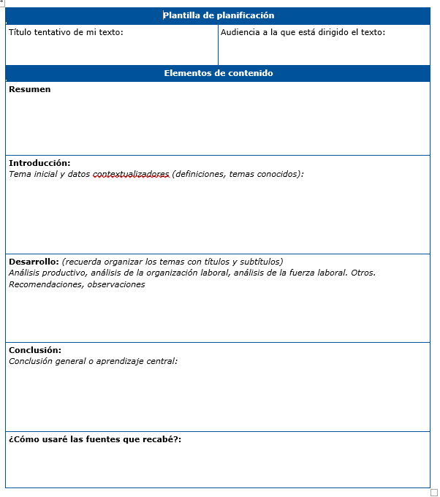
Plantilla de planificación

Slide 17

5. Recomendaciones finales

Slide 18
El párrafo como parte del equipo
El párrafo: cada una de las unidades que dan forma a un texto o enunciado. El párrafo, generalmente, está compuesto de una idea principal y otras secundarias que complementan o refuerzan la principal.
Estructura:
  Oración temática
  Oración de desarrollo
  Oración de cierre

Slide 19
Errores más frecuentes
a) Desequilibrios: Mezcla anárquica de párrafos largos y cortos sin razón aparente.
b) Repeticiones y desórdenes: Se rompe la unidad significativa por causas diversas: ideas que debieran ir juntas aparecen en párrafos distintos, se repite una misma idea en dos o más párrafos, etc.
c) Párrafos-frase: El texto no tiene puntos y seguido; cada párrafo consta de una sola frase, más o menos larga. El significado se descompone en una lista inconexa de ideas.
d) Párrafos-lata: Párrafos excesivamente largos que ocupan casi una página entera. Adquieren la apariencia de bloque espeso de prosa y suelen contener en su interior diversas subunidades.

Slide 20

APRENDIZAJE UCH https://aprendizaje.uchile.cl/

Slide 21
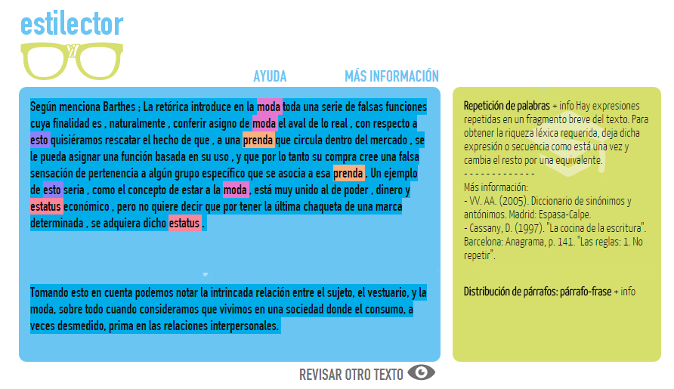
Un recurso útil: estilector

Slide 22
Dudas: recursos en línea
Laboratorio LEA:
www.estilector.com
ww.rae.es
ww.fundeu.es
Enrique Sologuren
enrique.sologuren@uchile.cl
Carmen Gloria Núñez Castillo
carmen.nunez@uchile.cl
Programa de Alfabetización académica y profesional
Área de Idiomas/Escuela de Ingeniería y Ciencias

Slide 23

Es un espacio formativo que brinda tutorías especializadas tanto en español como en inglés para apoyar a los estudiantes de la facultad en sus procesos de escritura de textos académicos, lectura y comunicación oral, todas habilidades que son requeridas para enfrentar con éxito las exigencias de los cursos de sus carreras, así como para innovar y presentar proyectos.
Pide tu hora de atención
Las y los estudiantes interesados deben pedir hora en el siguiente formulario: https://goo.gl/forms/slJ74y3t6a2KYlHf1

Slide 24

Enrique Sologuren enrique.sologuren@uchile.cl
Carmen Gloria Nuñez
carmen.nunez@uchile.cl

